Slide 1
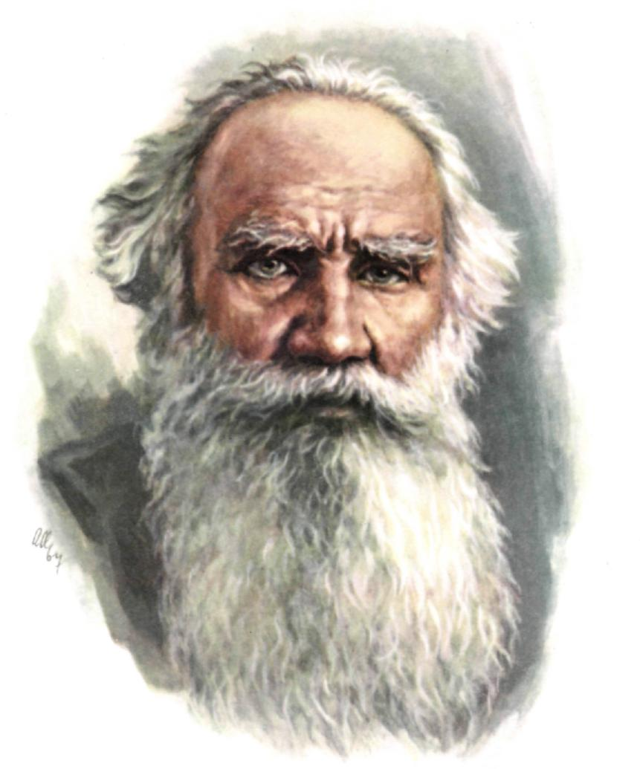
"Чтобы поверить в добро, надо начать делать его»
Лев Николаевич Толстой.

Slide 2

Почему волонтерство так важно для школьников?
Развитие
эмпатии
и
сочувствия
Формирование
ответственности
и
организованности
Приобретение
новых
знаний
и
навыков
Повышение
самооценки
и
уверенности
в себе
Профессиональная
ориентация

Slide 3
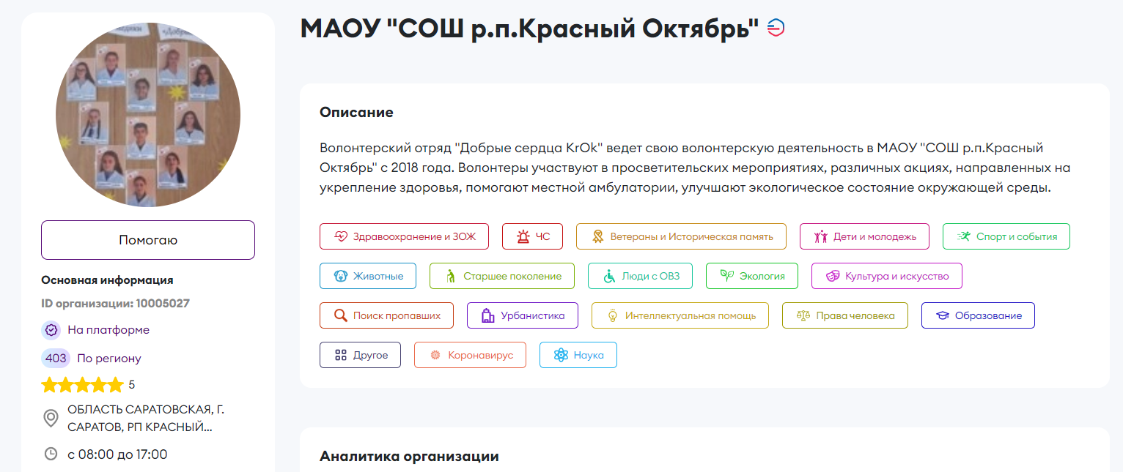

ШОВМ «Добрые сердца»
МАОУ «СОШ р.п.Красный Октябрь»

Slide 4
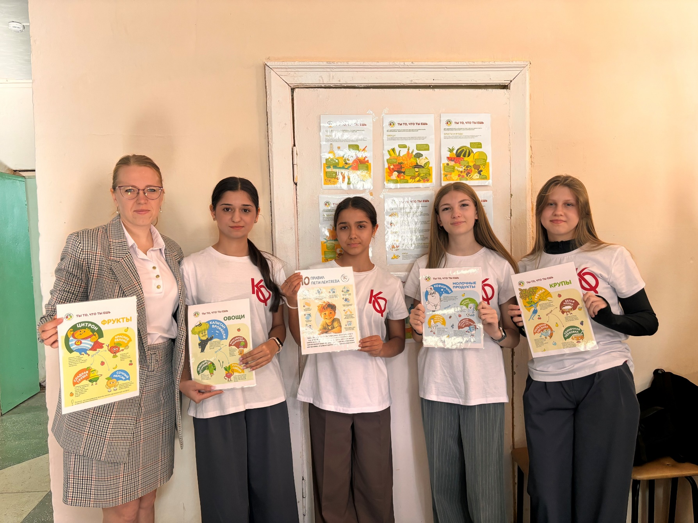
Интерактивное занятие
«Ты то, что ты ешь»

Slide 5
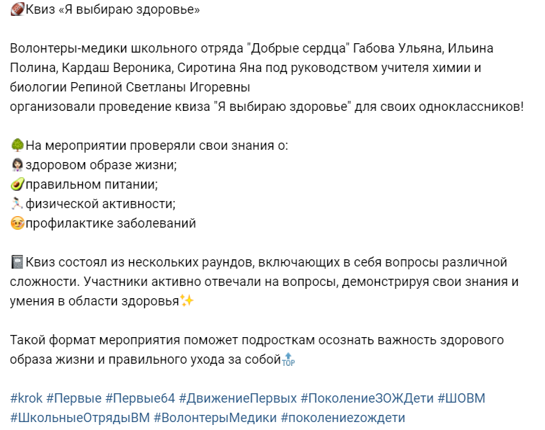
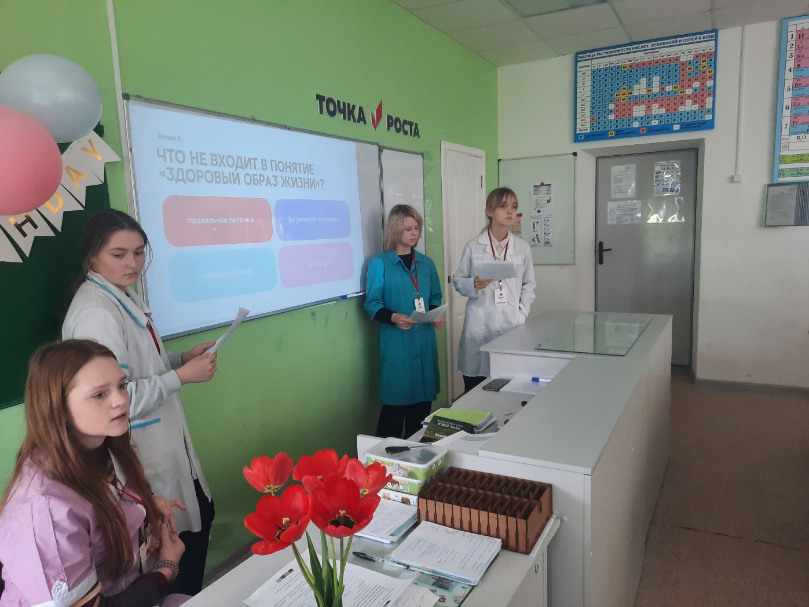
Квиз
«Я выбираю здоровье»

Slide 6
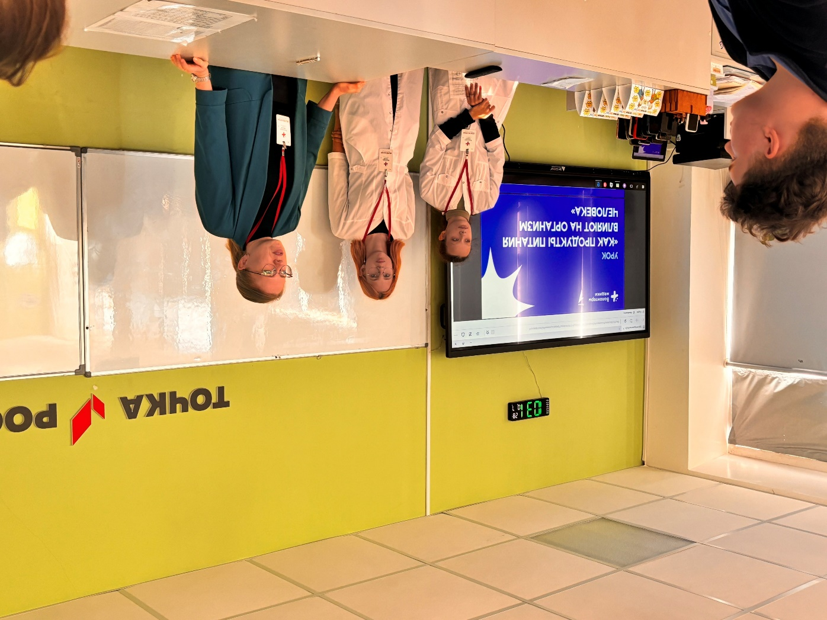
Просветительский урок
«Как продукты питания влияют на организм человека»

Slide 7
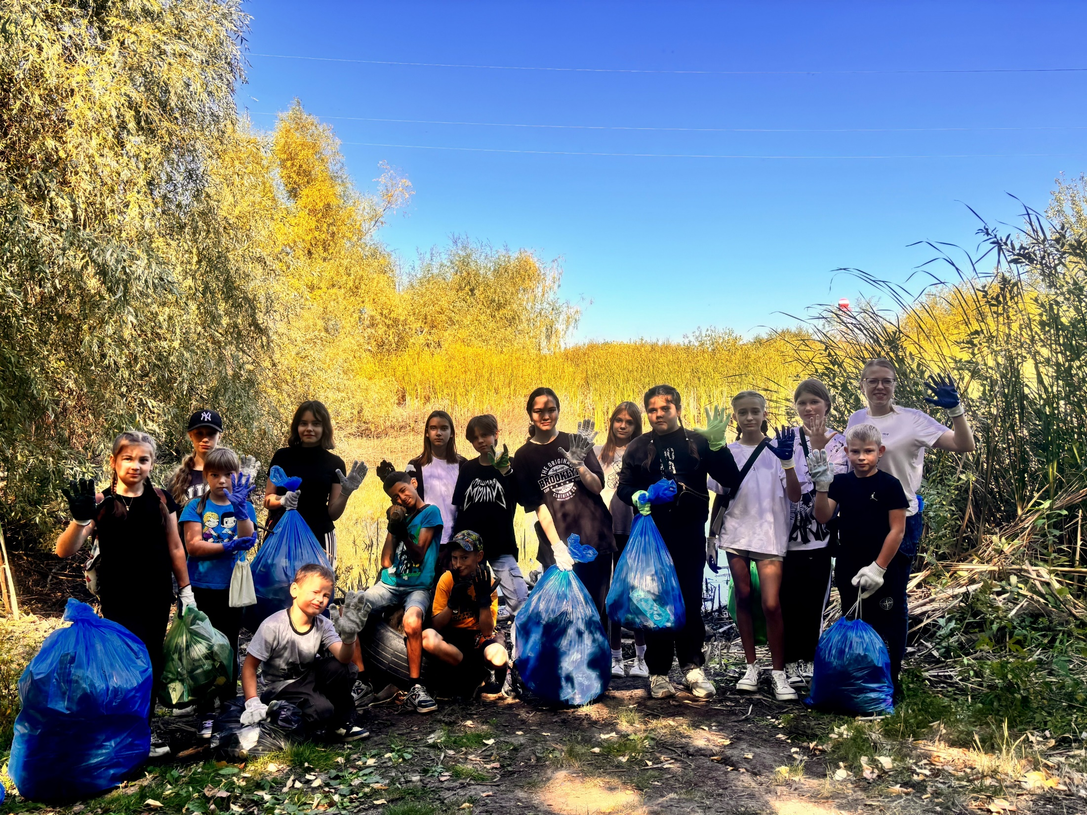
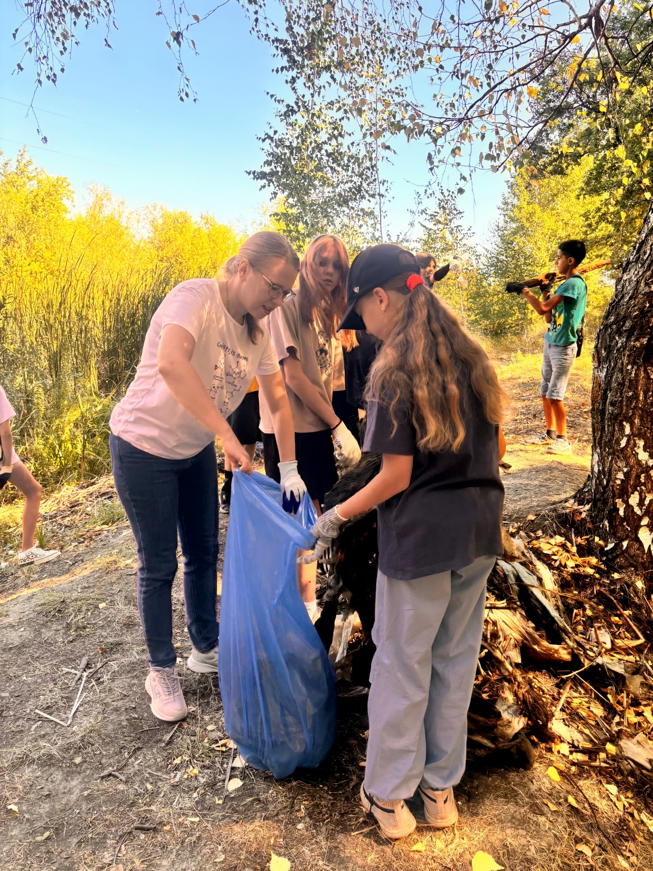
Городская акция
«Чистый город»

Slide 8
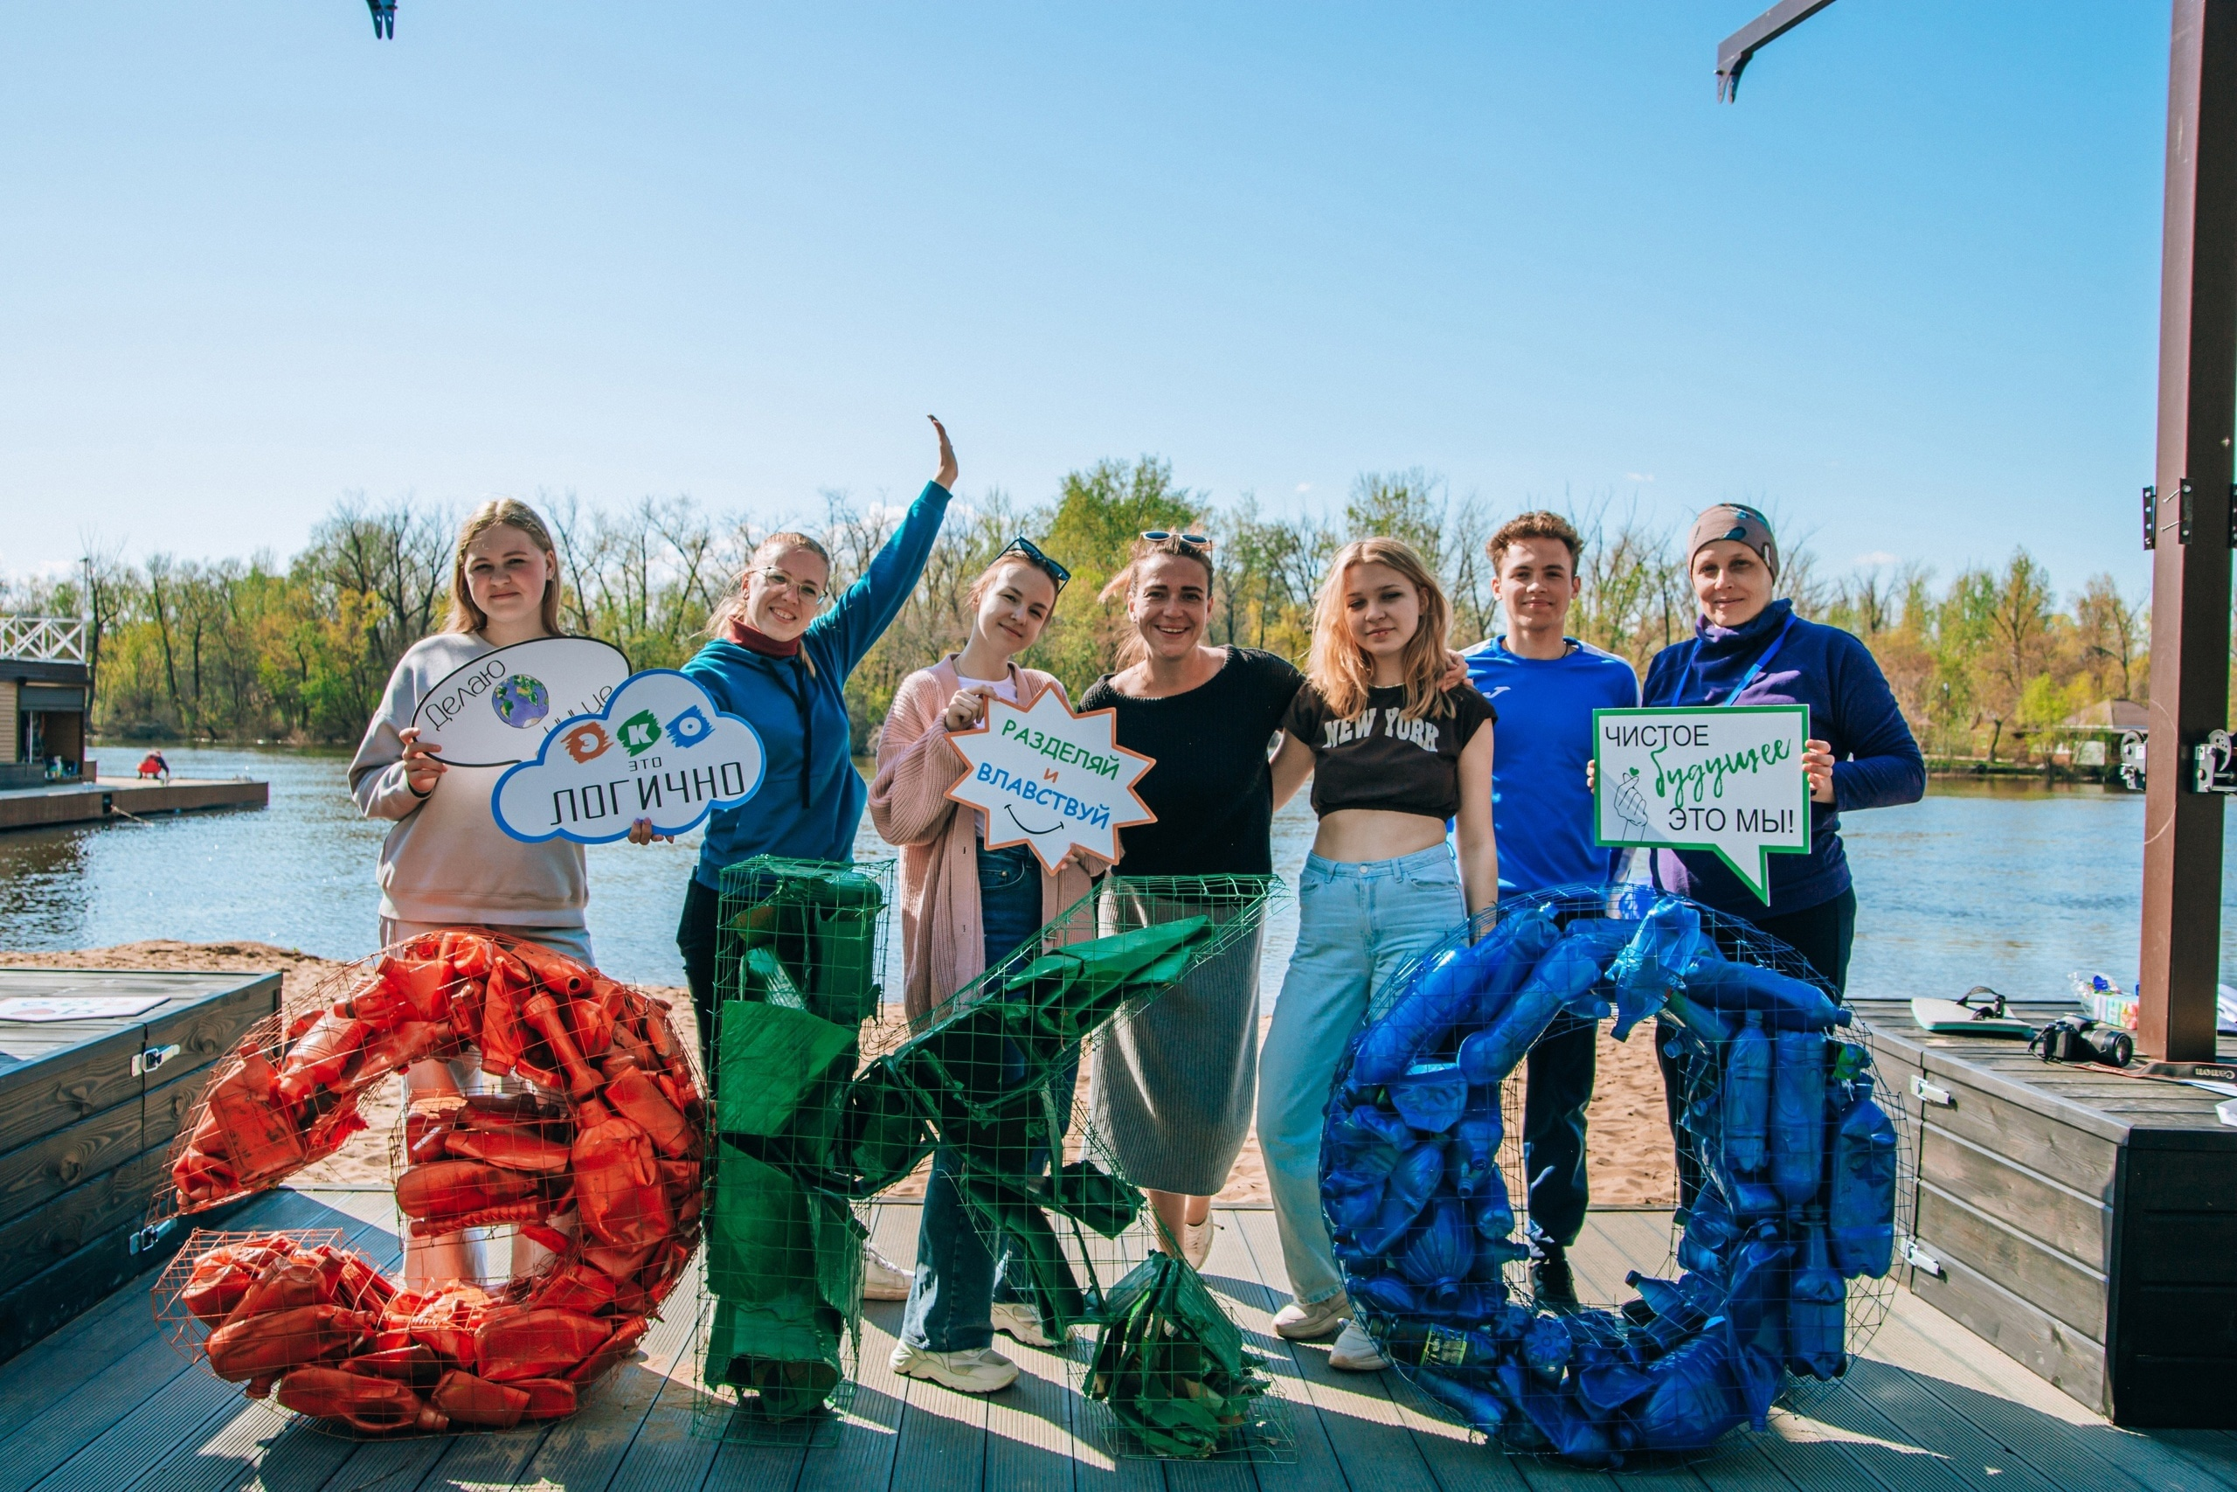
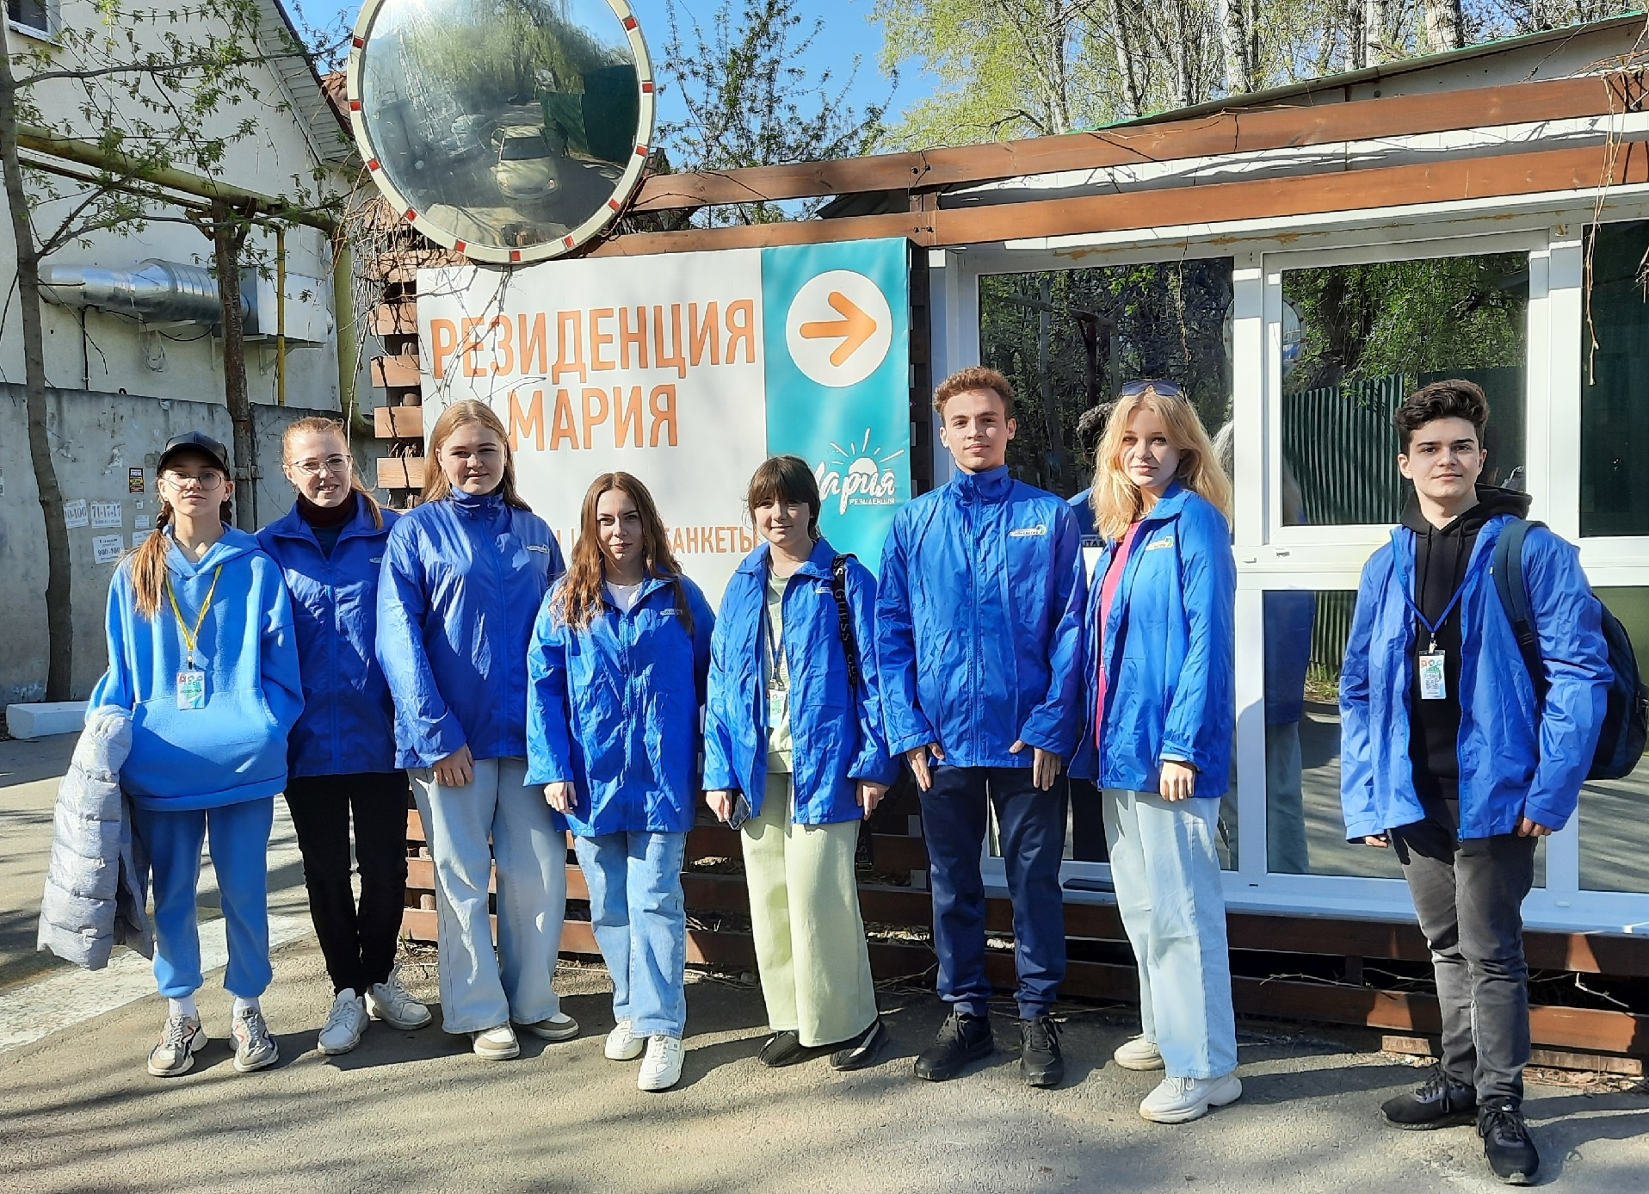
Интерактивный субботник«ЭКОквест»

Slide 9
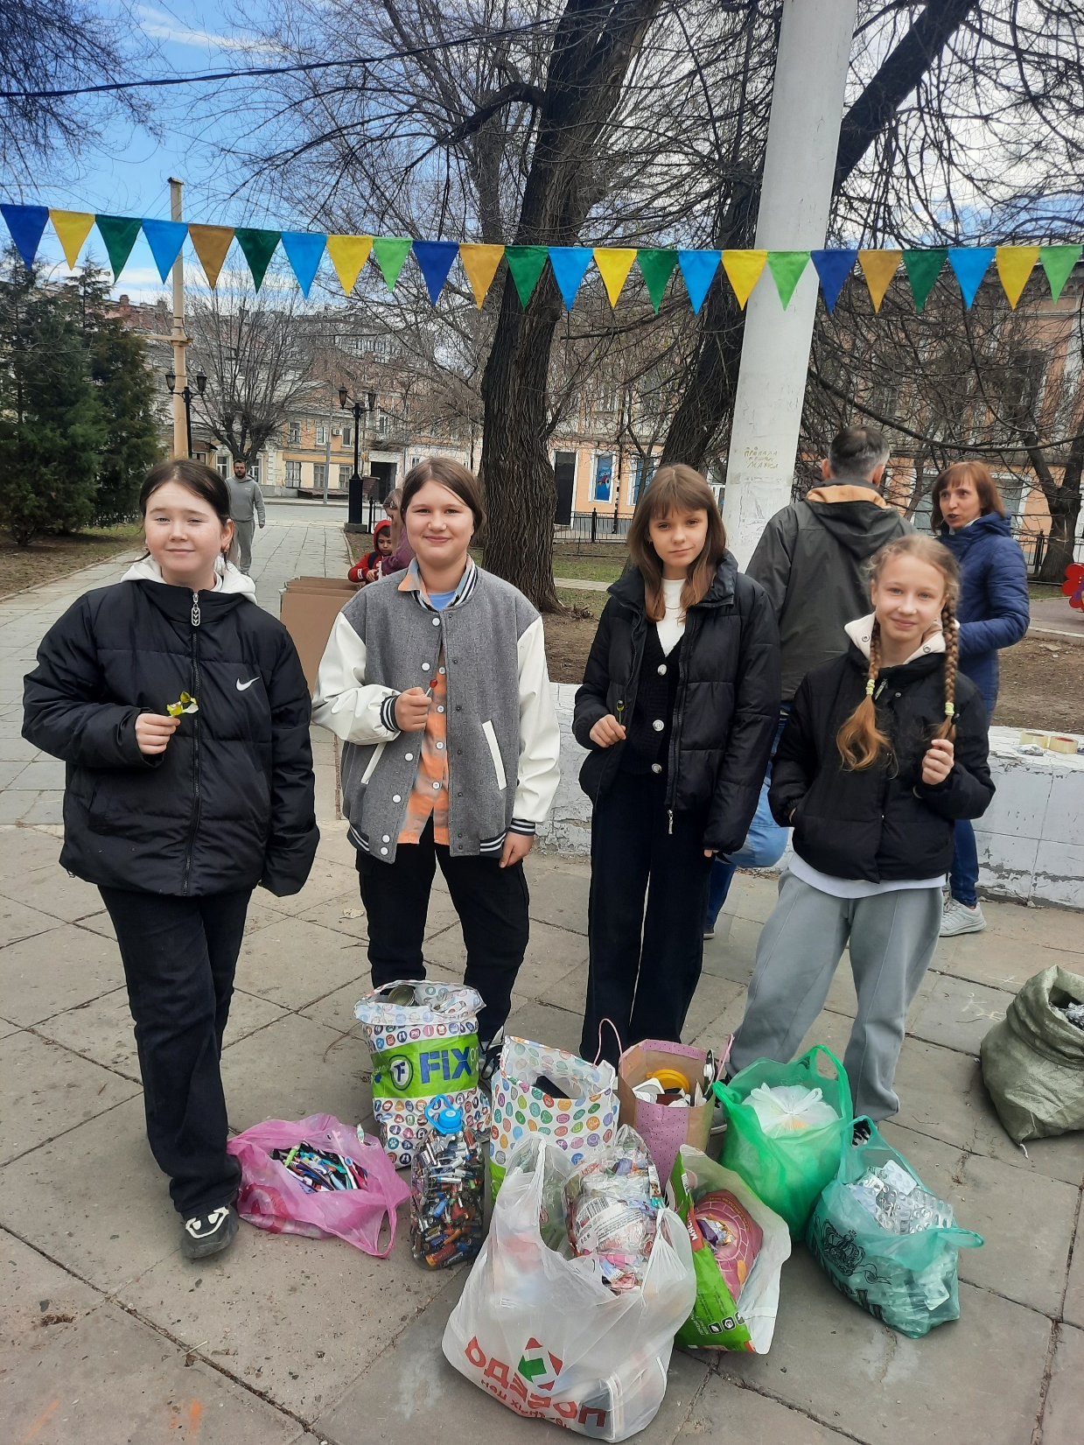
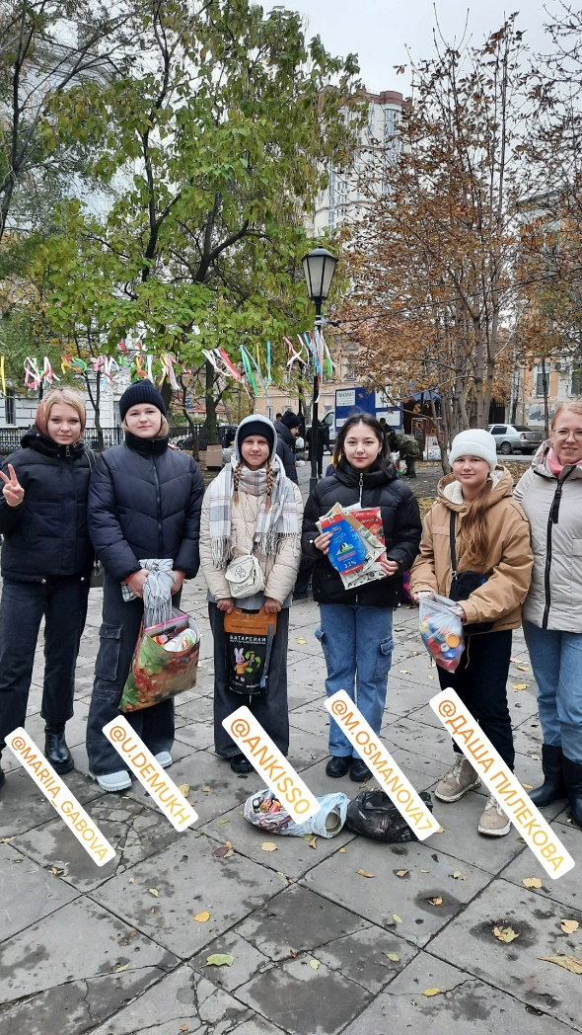

Экологическая акция по раздельному сбору отходов «Зеленый Бык

Slide 10
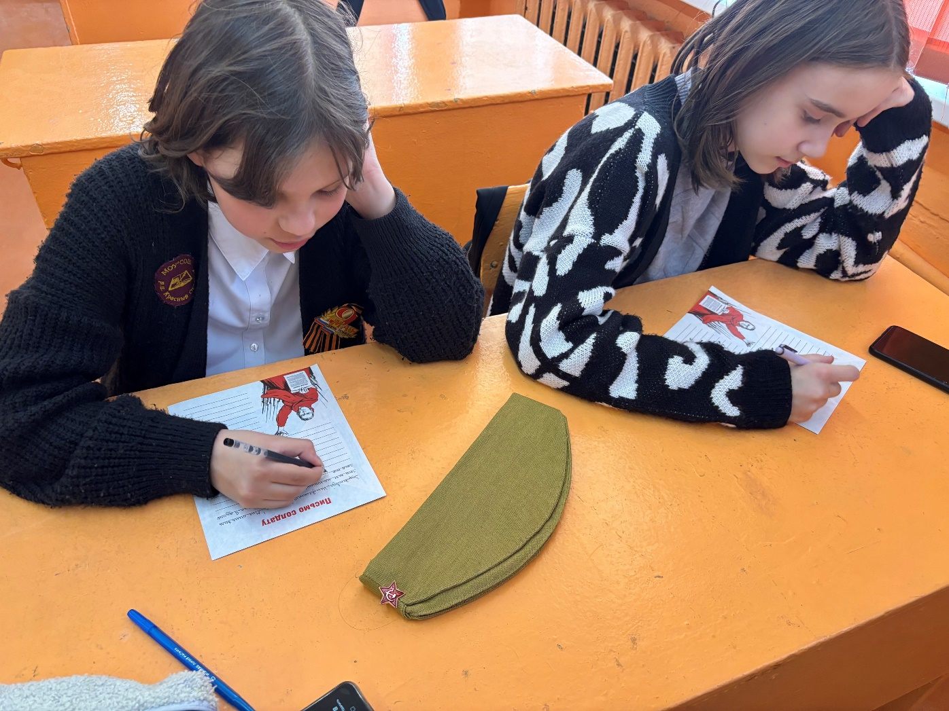
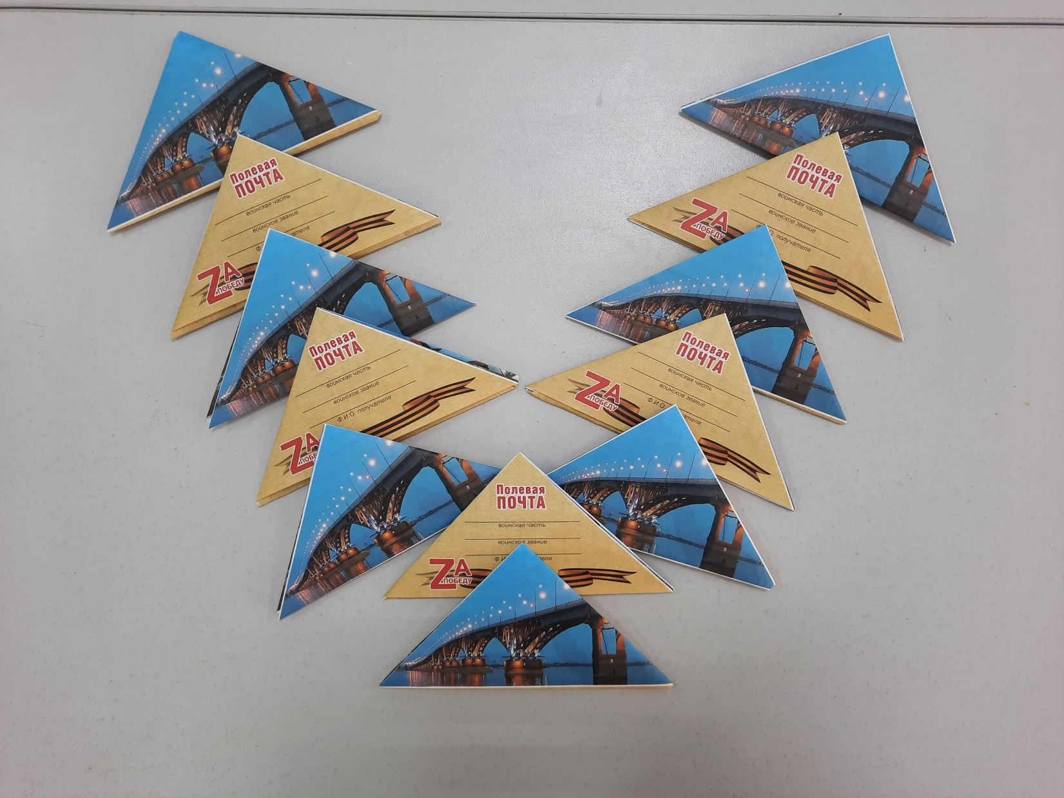
Акция «Письмо солдату»

Slide 11
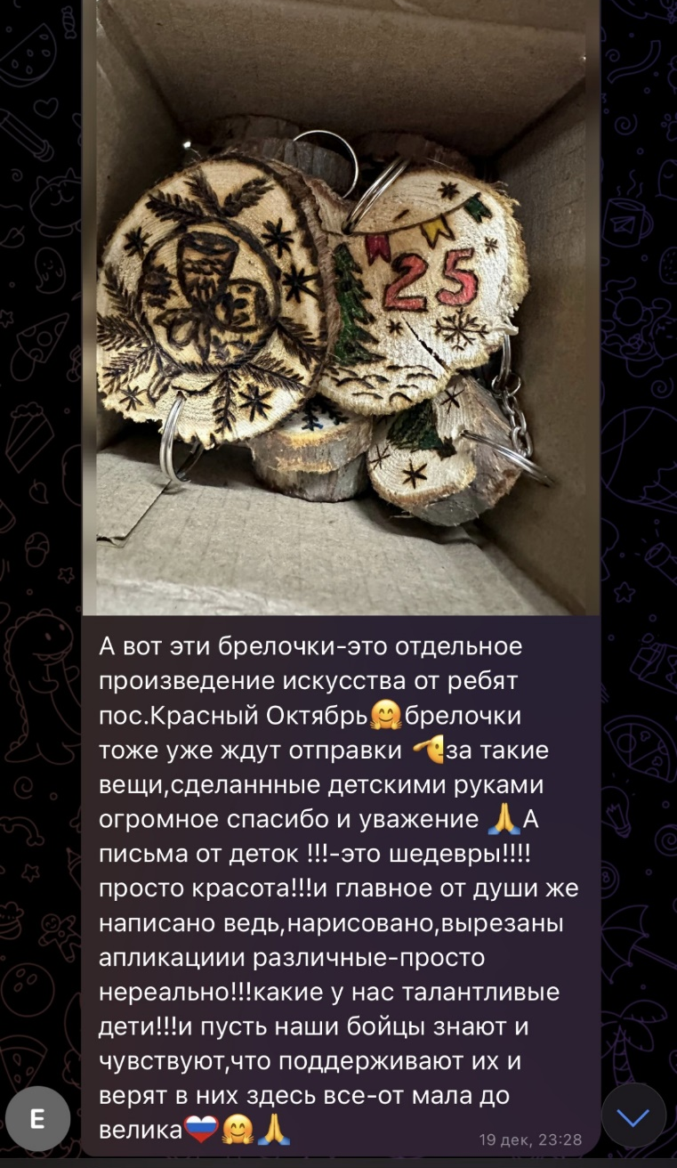
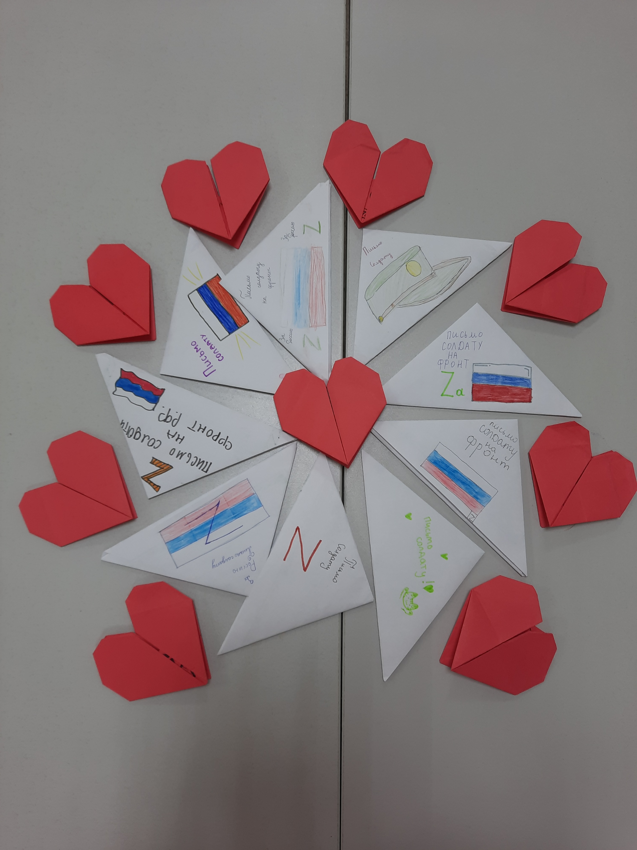
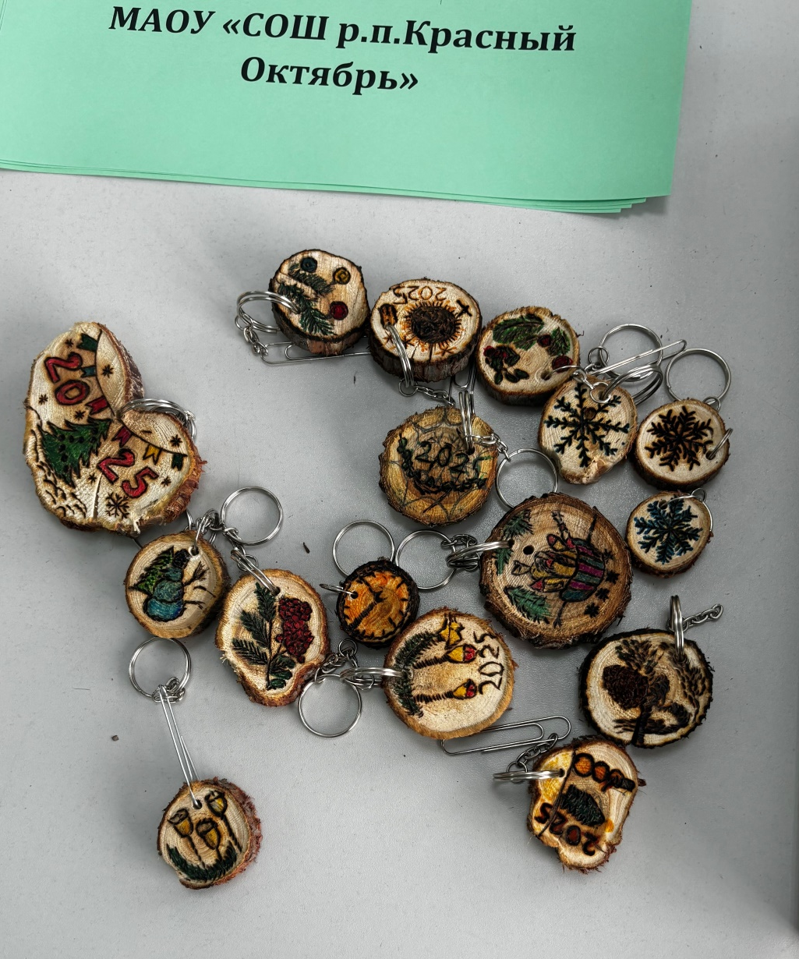
Акция «Талисман добра»

Slide 12
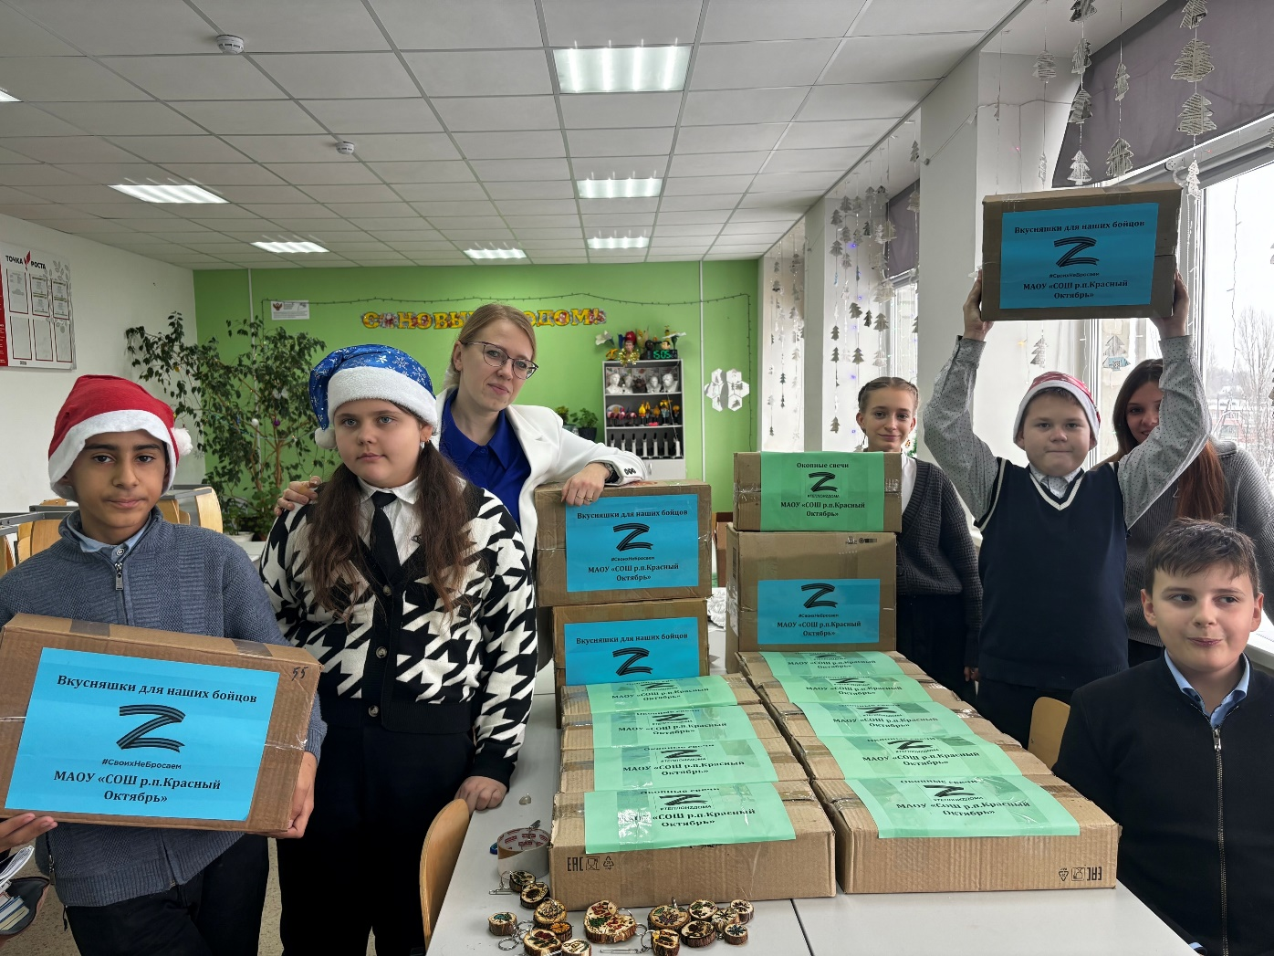
Акция «Посылка солдату»

Slide 13
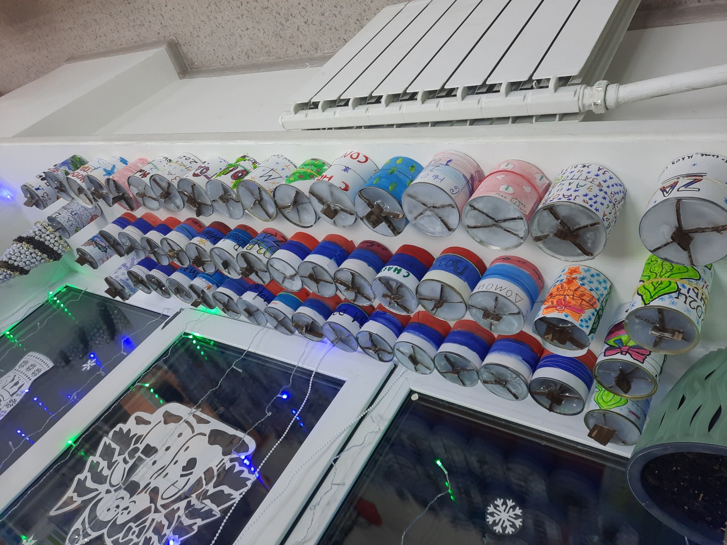
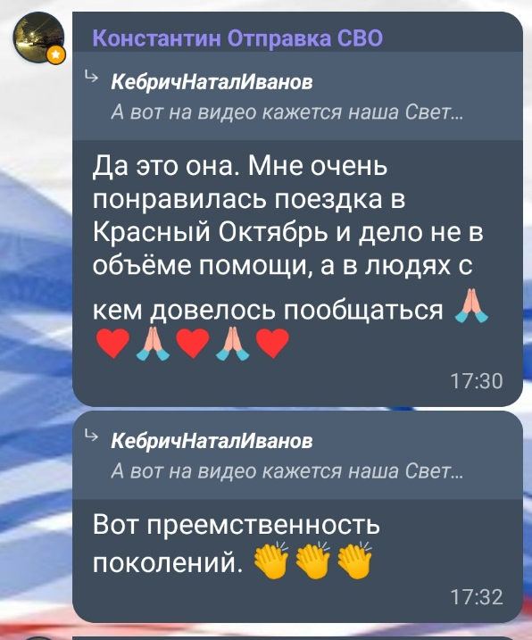
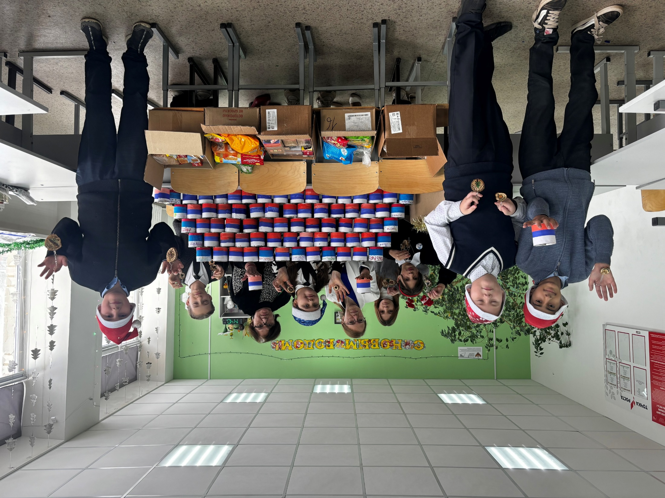
Акция «Тепло из дома», «Окопная свеча»

